Slide 1

A MİLLİ TAKIMI VERİ ANALİTİĞİ PROJESİ

Slide 2
Veri Analitiği İş Talep Formu
Nişantaşı Danışmanlık Tarih: 14.10.2024
İsteyen : Mustafa Çoruh Proje Adı : A Milli takım Veri Analiği Projesi Departman : Bilgi İşlem Yer : Ofis İletişim : mcoruh@mustafacoruh.com
Talep tipi [ X ] Yeni analitik hazırlanması [ ] Eski analitiğin güncellenmesi Aciliyet [ ] Anında – İşlemler bozulur veya fırsat kaybedilir [ ] Sorun var, ancak çözülebilir [ X ] Yeni analitik sonuçları gelinceye kadar iş kayıpları tolere edilebilir.
Sorun bildirimi: A milli takım maç sonuçlarının tanıtılması ve gelecekte neler olabileceğinin planlanması için eldeki verilerin TFF yönetim kararlarında kullanılmasında sorunlar oluşmaktadır. Milli takım maç sonuçlarının analizi hakkında yöneticilerin yeterli bilgisi bulunmamaktadır. TFF web sitesinde yayınlanan verilerin nasıl kullanılabileceğinin daha iyi anlaşılabilmesi ve buna göre planlama yapılabilmesi ve yöneticilerin daha doğru ve etkin kararlar alabilmesi için bu veri analitiği çalışmasının yapılması gerekmektedir. Veri Analitiği Talebi TFF A milli takım maç sonuçları analiz edildikten sonra, TFF yönetimi için şu soruları cevaplayacak şekilde raporlanarak yönetime sunulması için gerekli çalışmanın yapılması istenmektedir. En fazla maç yapılan ilk 10 ülke hangileridir ve kaçar kez maç yapılmıştır? Hangi aylarda yapılan maçlarda daha başarılı ve hangi aylarda başarısız sonuçlar alınmaktadır? En çok hangi stat ve kentte milli maç oynanmıştır? Milli takıma en çok oyuncu veren kulüpler hangileridir? En başarılı teknik direktörler kimlerdir? Yerli teknik direktörler mi yoksa yabancı teknik direktörler mi daha başarılıdır? Hangi ülke hakemlerinin yönettiği maçlarda daha başarılı sonuçlar alınmaktadır? İrtibat : Mustafa Çoruh Sponsor : Mustafa Çoruh

Slide 3
PROJENİN HEDEFİ
1. Performans Analizi:
Türkiye A Milli Takımı’nın maç sonuçlarına göre başarı oranlarını belirlemek ve bu sonuçları ay, yıl, stadyum ve şehir bazında incelemek.
2. Karşılaştırmalı Değerlendirme:
Rakip ülkelere ve teknik direktörlere göre başarıyı analiz ederek, yerli ve yabancı teknik direktörlerin takıma olan etkisini kıyaslamak.
3. En Fazla Maç Yapılan Şartların Belirlenmesi:
En çok maç yapılan ülkeler, stadyumlar, ve şehirleri tespit etmek.
Hakemlerin ve rakip ülkelerin etkisini anlamak.
4. Stratejik İyileştirmeler İçin Öngörüler:
Takımın hangi aylar, rakipler veya teknik direktörler altında daha başarılı olduğunu tespit ederek, gelecekteki maçlara yönelik stratejik kararlar alınmasını desteklemek.
Proje genel olarak takımın geçmiş performanslarına dayanarak güçlü ve zayıf yönlerini ortaya koymayı, bunun sonucunda da ilerleyen maçlar için daha verimli planlamalar yapılmasını amaçlıyor.

Slide 4
ARAŞTIRMA SORULARI
En fazla maç yapılan ilk 10 ülke hangileridir ve kaçar kez maç yapılmıştır?
Hangi aylarda yapılan maçlarda daha başarılı ve hangi aylarda başarısız sonuçlar alınmaktadır?
En çok hangi stat ve kentte milli maç oynanmıştır?
Milli takıma en çok oyuncu veren kulüpler hangileridir?
En başarılı teknik direktörler kimlerdir?
Yerli teknik direktörler mi yoksa yabancı teknik direktörler mi daha başarılıdır?
Hangi ülke hakemlerinin yönettiği maçlarda daha başarılı sonuçlar alınmaktadır?

Slide 5
BULGULAR VE ÖNGÖRÜLER

Slide 6
EN FAZLA MAÇ YAPILAN ÜLKELER ?
ÜLKE | Romanya | Bulgaristan | Almanya | Polonya | Avusturya | Macaristan | İtalya | İsviçre | Sovyetler Birliği | İzlanda | Finlandiya | Hollanda
KARŞILAŞMA SAYISI | 26 | 23 | 22 | 18 | 18 | 17 | 16 | 16 | 15 | 15 | 15 | 15
En fazla maç yapılan ülke Romanya; Romanya’yı Bulgaristan , Almanya , Polonya ve Avusturya takip etmektedir.

Slide 7
HANGİ AYLARDA YAPILAN MAÇLARDA BAŞARILI OLUYORUZ ?

Slide 8
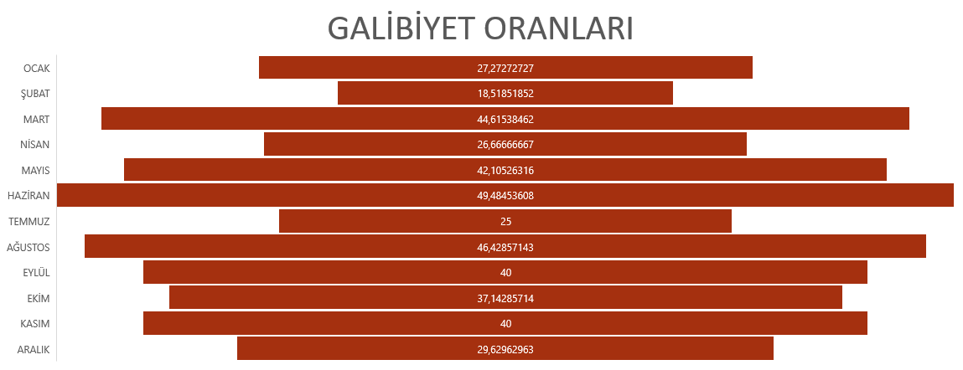
HANGİ AYLARDA YAPILAN MAÇLARDA BAŞARISIZ OLUYORUZ ?

Slide 9
EN ÇOK HANGİ STADYUMDA MİLLİ MAÇ OYNANDI ?
En çok İnönü Stadında maç oynanmıştır.

Slide 10
EN ÇOK HANGİ KENTTE MİLLİ MAÇ OYNANDI ?
En çok İstanbul'da milli maç oynanmıştır.
En az Budapeşte, Konya ve Bükreş'te maç oynanmıştır.

Slide 11
EN BAŞARILI HOCALARIMIZ KİMLER ?
Stefan Kuntz,
Ersun Yanal,
Fatih Terim,
Vincenzo Montella ve
Şenol Güneş en başarılı
hocalarımızdır.
*En az 10 maç takımın başında kalmış hocaların verileri ele alınmıştır.

Slide 12
EN BAŞARILI YERLİ HOCALARIMIZ KİMLER ?
Ersun Yanal, Fatih Terim ve Şenol Güneş en başarılı yerli hocalarımızdır.

Slide 13
YERLİ HOCALARIMIZIN PUAN ORTALAMALARI?

Slide 14
En Başarılı Yabancı Hocalarımız ?
*En az 5 maç takımın başında kalmış hocaların verileri ele alınmıştır.
Stefan Kuntz, Vincenzo Montella en başarılı yabancı hocalarımızdır.

Slide 15
HANGİ ÜLKE HAKEMLERİNDE DAHA BAŞARILIYIZ?
*En Az 10 Maçımızı Yönetmiş Hakemler Gösterilmiştir.
Sırbistan, İspanya, İskoçya, Hollanda, Danimarka, Slovakya ve Macaristan ülke hakemlerinde daha başarılıyız.

Slide 16
BULGULARIN ÖZETİ
1. En Fazla Maç Yapılan Ülkeler: A Milli Takım en fazla maçını Romanya ile yapmıştır.
2. Başarılı Olunan Aylar: Haziran: %49.48 başarı oranı, Ağustos: %46.43 başarı oranı ve Mart: %44.62 başarı oranı
3. Başarısız Olunan Aylar: Şubat: %18.52 başarı oranı, Temmuz: %25.00 başarı oranı
4. En Çok Maç Oynanan Stadyumlar: İnönü Stadı: 49 maç, İzmir Atatürk Stadı: 34 maç, Ali Sami Yen Stadyumu: 29 maç
5. En Çok Maç Oynanan Kentler: İstanbul: 146 maç, İzmir: 38 maç, Ankara: 29 maç
6. En Başarılı Teknik Direktörler: Stefan Kuntz, Ersun Yanal, Fatih Terim, Vincenzo Montella ve Şenol Güneş
7. En Başarılı Olunan Ülke Hakemleri: Sırbistan, İspanya, İskoçya, Hollanda, Danimarka, Slovakya ve Macaristan
8. Milli takıma oyuncu veren kulüplere verilen verilerin eksikliğinden ulaşılamamıştır. Diğer kaynaklardan alınacak verilerin sonucu sağlıklı olmayacağı için herhangi bir cevap verilmemiştir.
Bu bulgular, A Milli Takım'ın performansını belirli kriterlere göre detaylandırmakta ve gelecekteki stratejik kararlar için önemli bir temel oluşturmaktadır.

Slide 17
ÖNERİLEN EYLEMLER
1. Rakip Ülkelere Özel Hazırlık
• Romanya ve Bulgaristan Analizi: Türkiye’nin en fazla maç yaptığı ülkeler Romanya (26 maç) ve Bulgaristan (23 maç). Bu ülkelerle yapılan maçların detaylı analiziyle eksikler tespit edilmeli.
• UEFA Ülkeleriyle Stratejik Hazırlık: Çoğu rakibin UEFA konfederasyonundan olduğu görülüyor. Bu rakiplerin oyun tarzına uygun taktiksel çalışmalar yapılmalı.
2. Stadyum ve Şehir Faktörü
• Başarılı Stadyumlarda Daha Fazla Maç: En çok maç oynanan stadyumlar (İnönü, İzmir Atatürk, Ali Sami Yen) başarıyla ilişkilendirilebilir. Özellikle taraftar etkisi yüksek olan stadyumlar seçilmelidir.
• İstanbul’un Avantajı: İstanbul’da oynanan maç sayısı (146) oldukça yüksek. Bu avantajı kullanarak İstanbul’daki maçlara daha çok odaklanılabilir.

Slide 18
4. En Çok Maç Oynanan Stadyum ve Kentlerdeki Performans Analizi
• İstanbul, İzmir ve Ankara gibi şehirlerde oynanan maçlarda yerel taraftar desteğinin etkisi artırılmalı.
• Özellikle İnönü Stadı'ndaki yüksek maç sayısına uygun kampanya ve taraftar çalışmaları planlanmalı.
5. Teknik Direktör Performanslarının Sürekli İzlenmesi
•En az 10 maç yönetmiş teknik direktörler için düzenli olarak performans raporları hazırlanmalı.
• Başarı oranı yüksek direktörlerin taktik ve stratejileri analiz edilerek gelecekteki çalışmalarda referans alınmalı.
6. Uzun Vadeli Stratejik Planlama
• Analiz sonuçları doğrultusunda uzun vadeli hedefler ve performans kriterleri belirlenmeli.
• Başarı oranını artırmaya yönelik altyapı çalışmaları ve oyuncu gelişimi desteklenmeli.

Slide 19

TEŞEKKÜRLER Sunumu Hazırlayanlar : Eren Uçar Ozan İdgü Sefer Kırkzaman Şüheda Talas Hüseyin Çeçen

